Slide 1
Corona-Update 26.10.2021 PW

Slide 2
Programm
Fallzahlen / Intensivstationen
Impfungen
Impfeffektivität

Slide 3
Fallzahlen / Intensivstationen

Slide 4
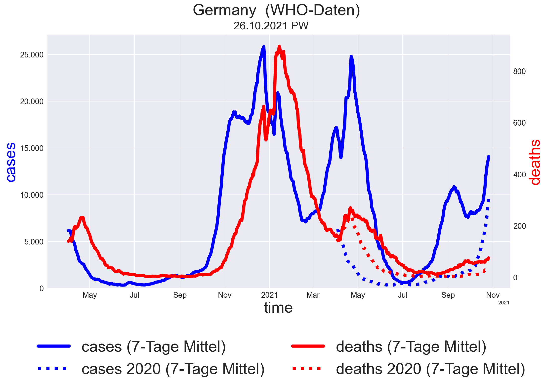

Slide 5
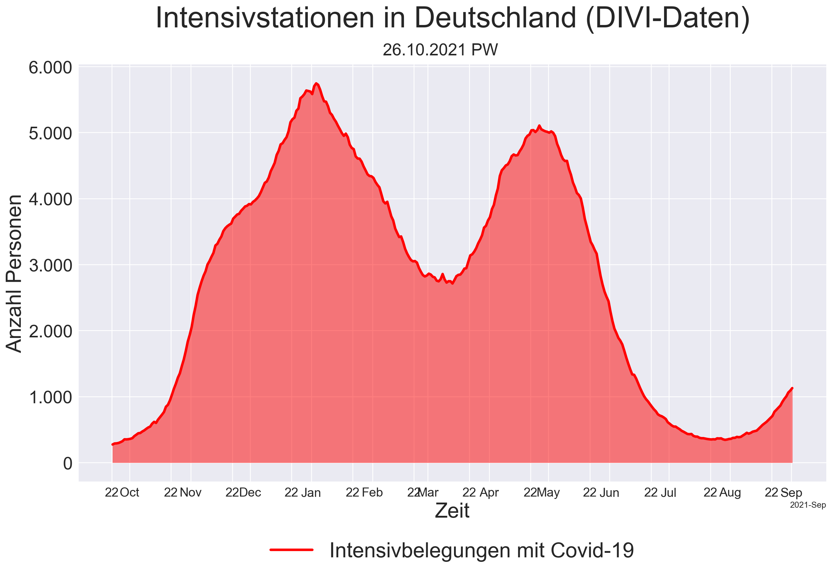

Slide 6
Impfungen

Slide 7
Altersgruppe | Erstimpfungen | Zweitimpfungen
12 - 17 Jahre | 45,3% | 40,3%
18 - 59 Jahre | 71,9 % | 72,5 %
60+ Jahre | 86,6 % | 85,0 %
Gesamt | 69,2 % (+5) | 66,3 % (+5)

Slide 8
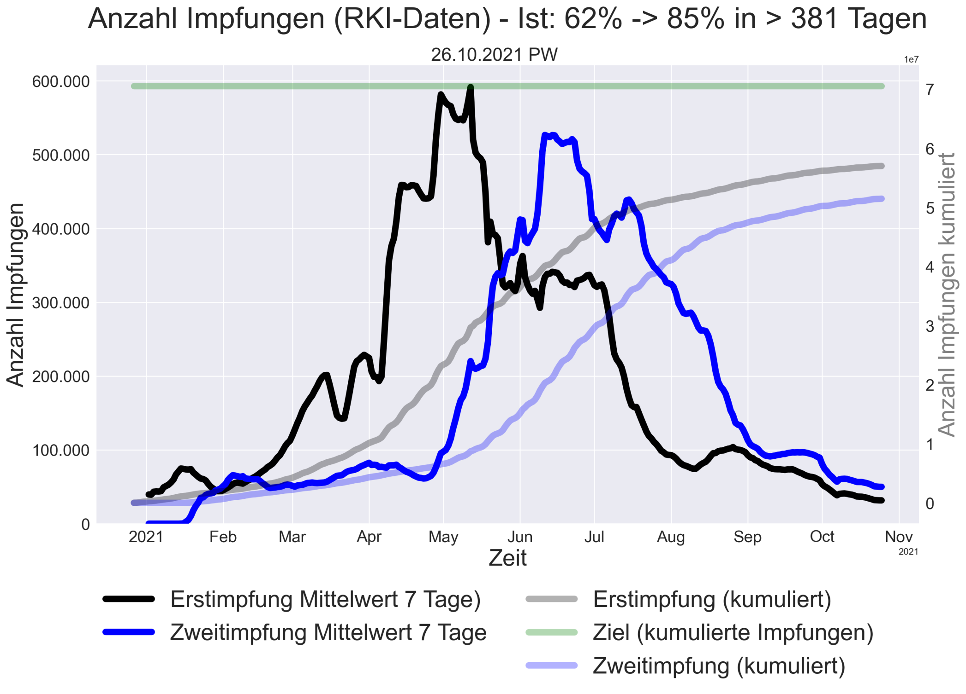

Slide 9
Impfeffektivität Quelle: RKI Wochenbericht 2021-10-21

Slide 10
Definition
„wahrscheinlicher Impfdurchbruch“
SARS-CoV-2 Infektion mit klinischer Symptomatik (Husten, Fieber, Schnupfen, Störung Geruch/Geschmackssinn)
Vollständig geimpft (2 Impfdosen + 2 Wochen)

Slide 11
Schutz vor: Infektion
18 – 59 Jahre: ca. 83 %
>= 60 Jahre: ca. 86 %
Fazit:
Die meisten Covid-19 Fälle sind nicht geimpft

Slide 12
Schutz vor: Hospitalisierung
18 – 59 Jahre: ca. 90 %
>= 60 Jahre: ca. 86 %
Fazit:
Die meisten Menschen mit Covid-19 im Krankenhaus sind nicht geimpft

Slide 13
Schutz vor: Intensivstation
18 – 59 Jahre: ca. 94 %
>= 60 Jahre: ca. 92 %
Fazit:
Die meisten Menschen mit Covid-19 auf Intensivstationen sind nicht geimpft

Slide 14
Schutz vor: Tod
18 – 59 Jahre: ca. 98 %
>= 60 Jahre: ca. 87 %
Fazit:
Die meisten Todesfälle sind nicht geimpft

Slide 15
Fazit
Deutschland
Neue Fälle steigen langsam (seit 4 Wochen)
Intensivbelegungen steigen nicht
Todesfälle steigen nicht
Letzte 4 Wochen:
Erstimpfungen auf 1/3 reduziert

